Slide 1
CRP
SSL 세미나
마재성

Slide 2
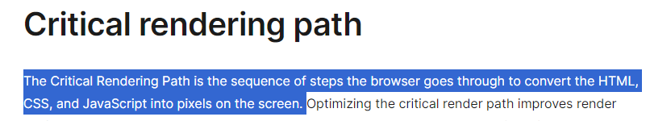
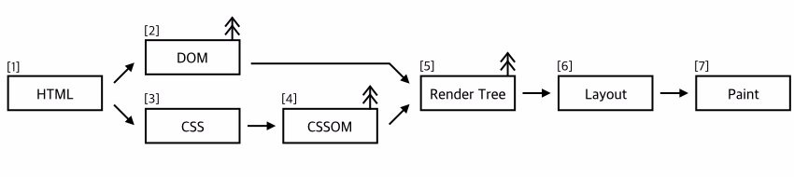
CRP?
- HTML, CSS, Javascript를 화면의 픽셀로 변환하기 위해
브라우저가 수행하는 일련의 과정
- 한 마디로 브라우저가 하나의 화면을 그려내는 순서

Slide 3
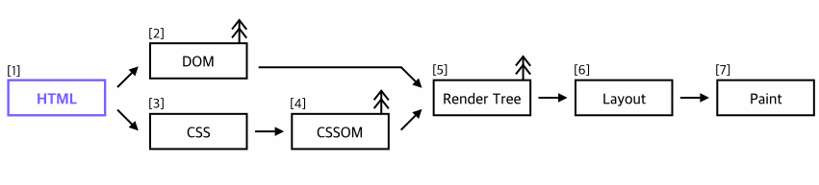
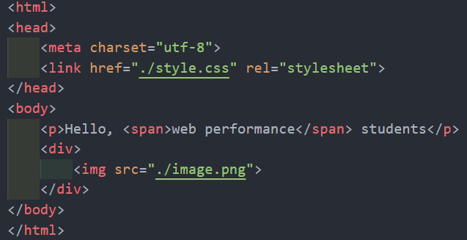

HTML 파싱
접속

Slide 4
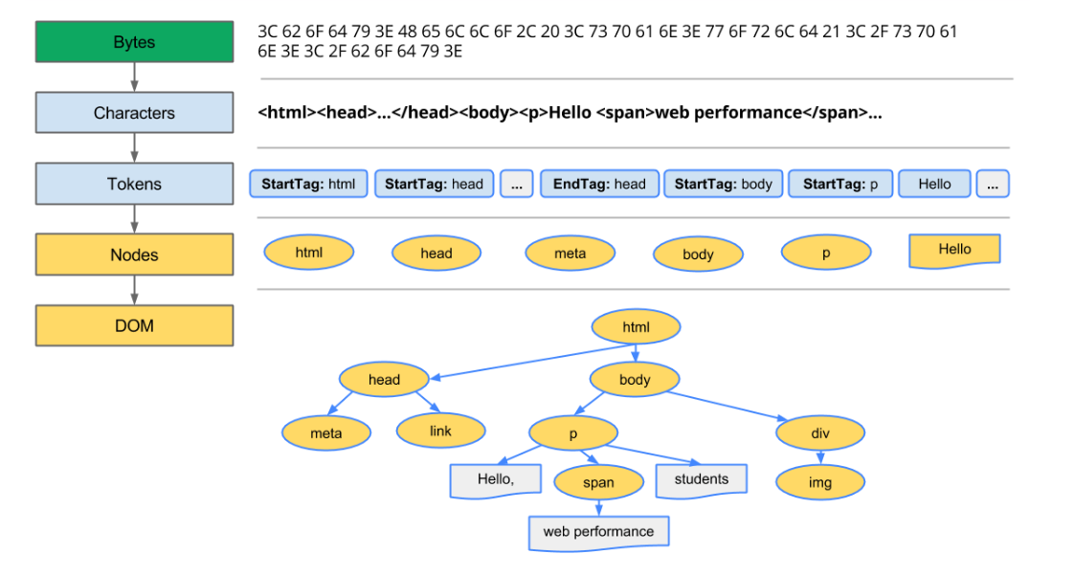
HTML 파싱
Byte 데이터

Slide 5
HTML 파싱
UTF-8 방식에 따라 문자열로 변환

Slide 6
HTML 파싱
변환한 문자열을 다시 읽어서
W3C(World Wide Web Consortium) 에서 정한
HTML 표준에 따라 토큰으로 변환한다

Slide 7
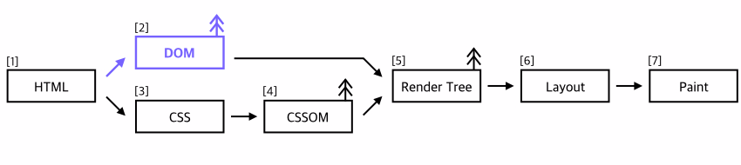
DOM 트리 구축
만들어진 토큰을 다시 노드로
바꾸는 과정을 거친다
이 과정이 끝나면 Tree 모양의 DOM(Document Object Model)이 생성된다.

Slide 8
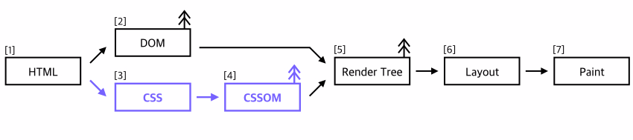
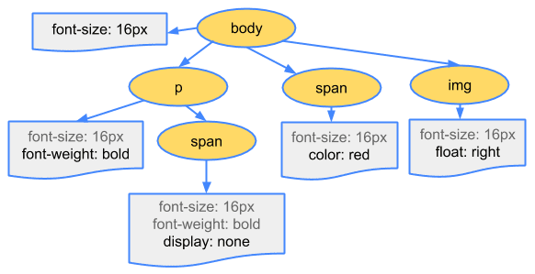
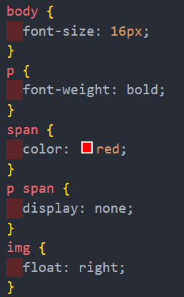
CSSOM 트리 구축
DOM 구축때와 동일한 과정을 거쳐
CSSOM(CSS Object Model) 생성

Slide 9
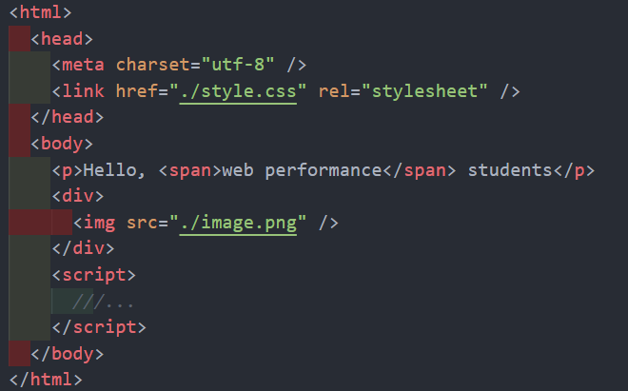
Javascript 실행
HTML 파싱을 하다가 <script> 태그를 만나면 파싱을 중단 하고 스크립트를 먼저 실행 후
파싱을 계속한다.

Slide 10
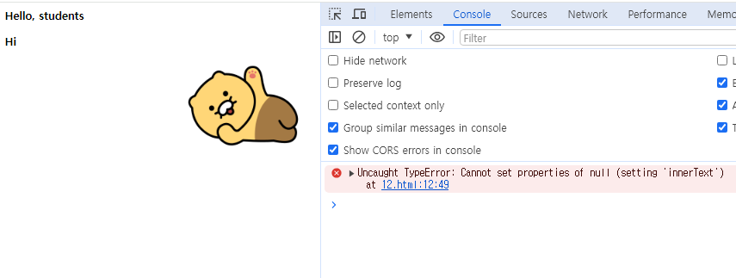
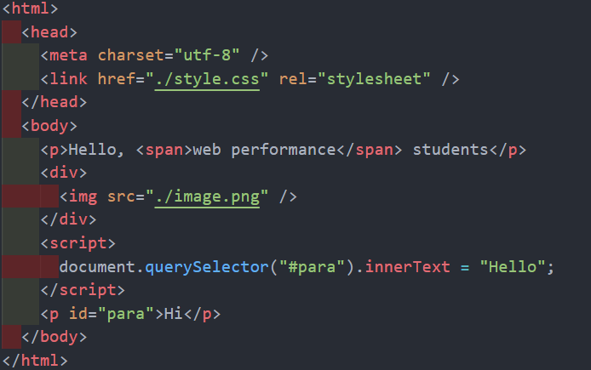
퀴즈
Hi는 Hello로 바뀔까 안 바뀔까?

Slide 11
왜 파싱을 중단할까?
DOM API를 사용해 DOM에 이벤트를 부여하거나 조작할 수 있기 때문에
Ex) querySelector
아직 DOM에 없는 애를 조작하려고 했으니..
사람들이 흔히 하는 script 태그는 body 태그 전에 쓰라는 이유가 이것 때문이다!

Slide 12
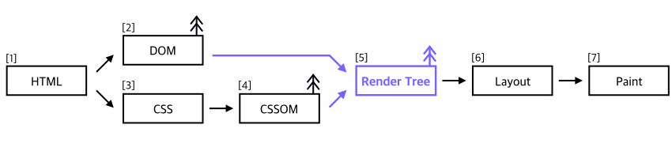
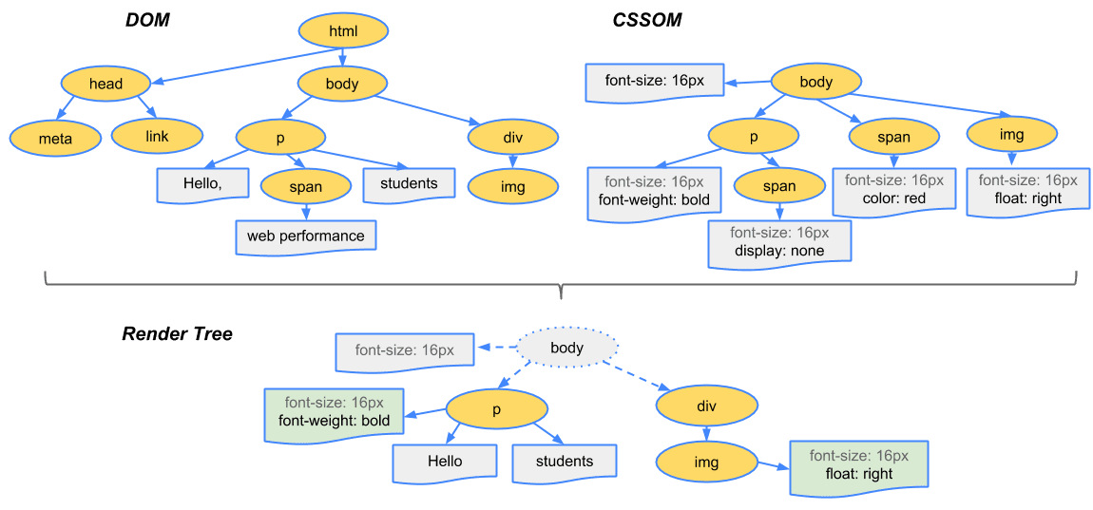
렌더 트리 구축
콘텐츠를 설명하는 DOM 과
적용되는 스타일 규칙을 설명하는 CSSOM을 만들었으니
이 두개를 합쳐 Render Tree를 만들게 된다.
이때 RenderTree는
실제로 보이는 것들 로만 이루어진다

Slide 13
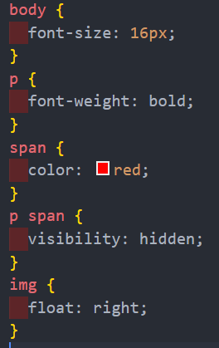
퀴즈 2
display:none이 아니라 visibility:hidden 이면 RenderTree에 포함이 될까?

Slide 14
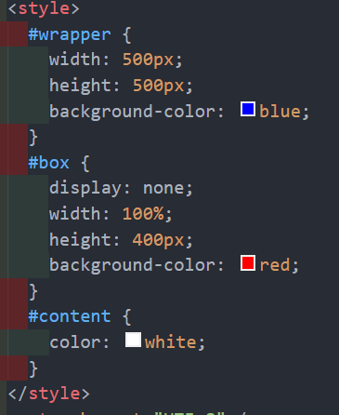
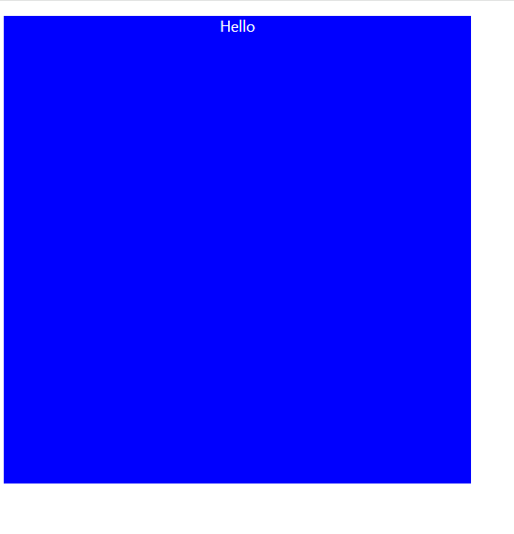
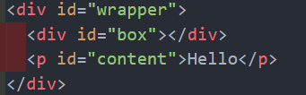
무슨 차이인가?
display:none 은 요소 자체를 없애버린다.
P태그 위의 Box가 없어졌기 때문에
맨위에 Hello가 나타나는 모습

Slide 15
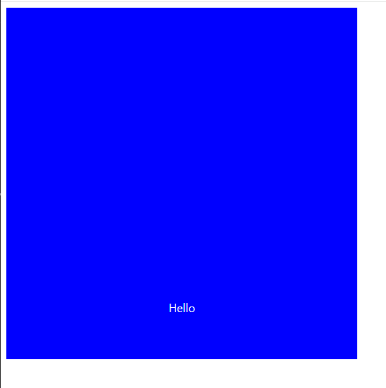
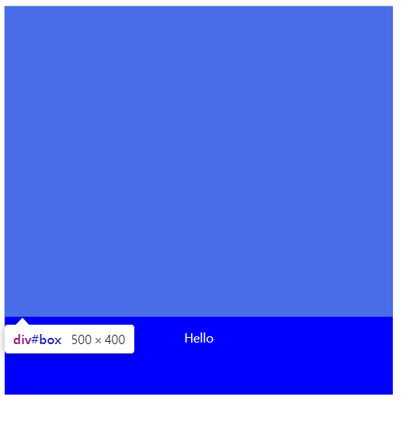
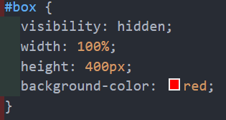
무슨 차이인가?
visibility:hidden 은 안보이게 ‘만‘ 한다
보이지는 않지만, 실제로는 차지하고 있다!

Slide 16
결과적으로
RenderTree에 포함되지 않는 녀석들은
display: none 처럼 보이지도 않고, 크기도 차지하지 않아야 한다
visibility : hidden 같이 보이진 않지만, 크기를 차지하는 경우에는 Render Tree에 포함된다!

Slide 17
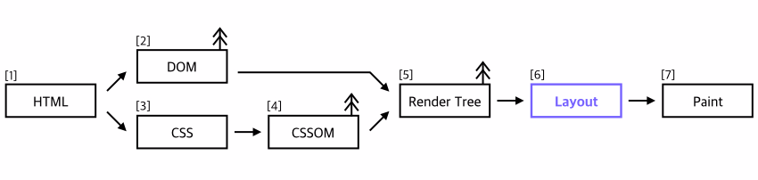
Layout(Reflow)
RenderTree의 요소들이 화면의 어디에 위치하는지를 계산하는 단계
CSSOM 의 정보로 어떻게 생긴진 알고있지만, 현재 뷰포트 기준으로 어디에 있는지 알아야 함
이 과정에서 CSS BOX Model(padding, margin, ..), position 속성들(absolute, fixed, ..), width, height 등 레이아웃 관련 부분들이 계산된다.

Slide 18
Layout(Reflow)
예를들어 브라우저 창 크기에 따라 늘었다 줄어들었다 하는 이러한 동작은
RenderTree는 그대로이고 Layout 단계부터 다시 계산하고 처리한다.

Slide 19
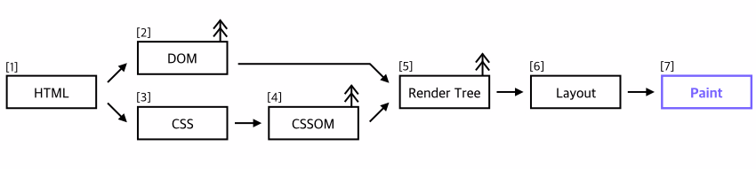
Paint(repaint)
앞에서 얻었던 모든 정보들(DOM, CSSOM, Layout) 을 바탕으로 드디어 화면에 그리게 된다

Slide 20
감사합니다
20190402 마재성

